Slide 1

ÖĞRENCİLER İÇİN ÇOCUKLUK VE ERGENLİK ÇAĞI DİYABETİ

Slide 2
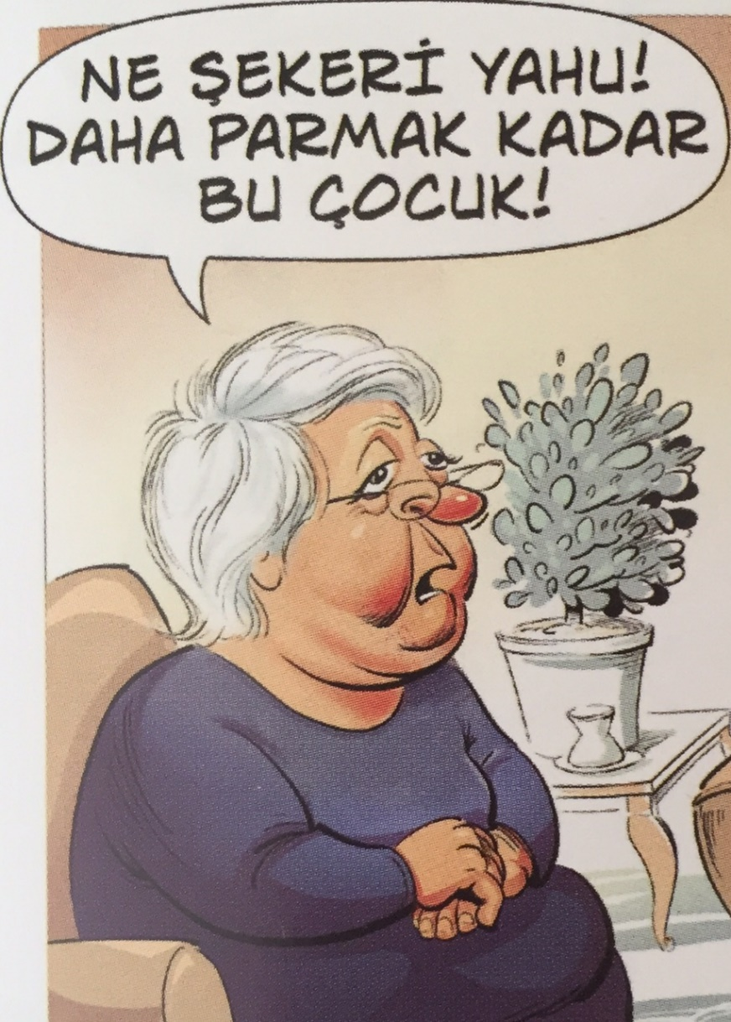
Diyabet, şeker hastalığının diğer adıdır ve çocuklarda da görülebilir.

Slide 3
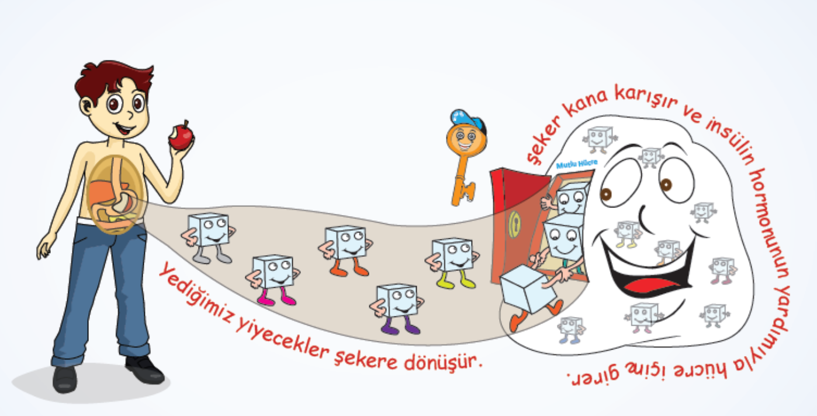
Vücudumuzun en küçük yapı taşı hücrelerdir. Hücrelerin doğru çalışabilmesi için enerjiye gereksinimi vardır. Yediğimiz yiyecekler şekere dönüşür. Şeker kana karışır ve insülin hormonunun yardımıyla hücre içine girer. Böylelikle hücrelerimiz enerji kazanır.

Slide 4
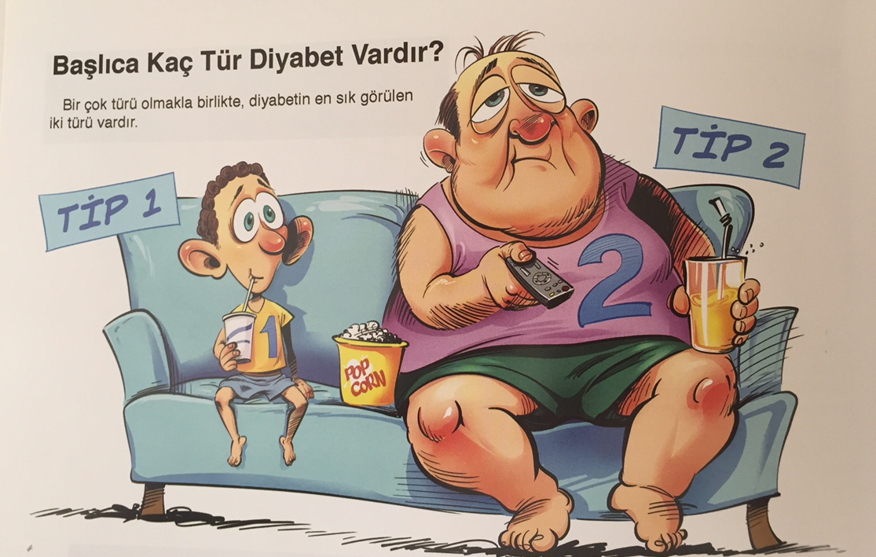
Tip 2 diyabette ise insülinin bağlandığı hücre bölümlerinde bozukluk vardır. İnsülin yeterli yapılsa da insüline karşı direnç vardır.
Tip 1 diyabette sorun insülin yapımındaki yetersizliktir.
Tip 2 diyabet özellikle şişmanlarda ve genetik yatkınlığı olanlarda görülür.
Çocuklardaki diyabetin %95’inden fazlası tip 1 diyabettir.

Slide 5
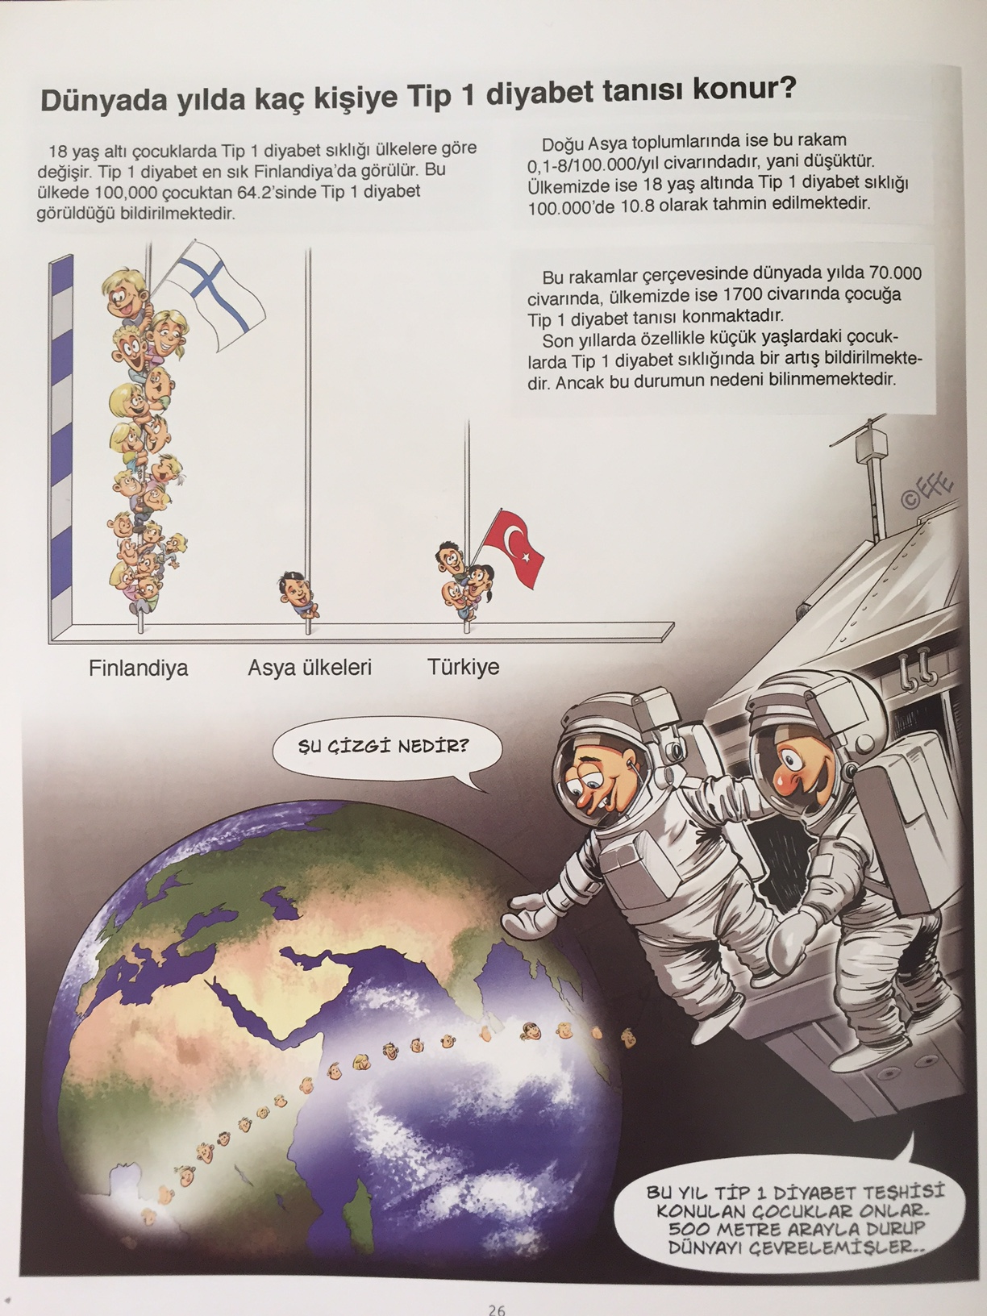
Dünya’da 542.000 Tip 1 diyabetli çocuk var. Her yıl yaklaşık 86.000 çocuk diyabet oluyor.
Ülkemizde 25 bin civarında diyabetli çocuk var.

Slide 6
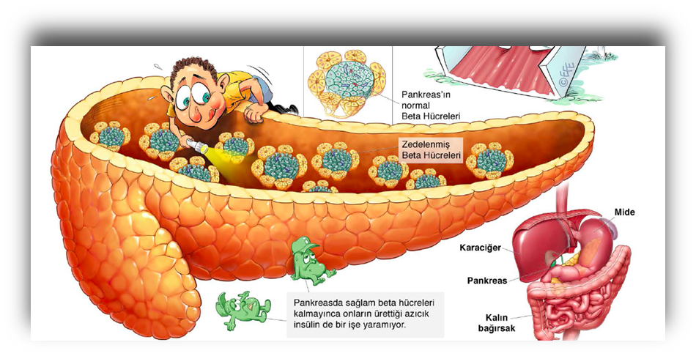
İnsülin midemizin arkasında bulunan pankreas organındaki beta hücrelerinde yapılır
Pankreasta sağlam beta hücreleri kalmayınca onların ürettiği az miktardaki insülin yetersiz kalır.

Slide 7
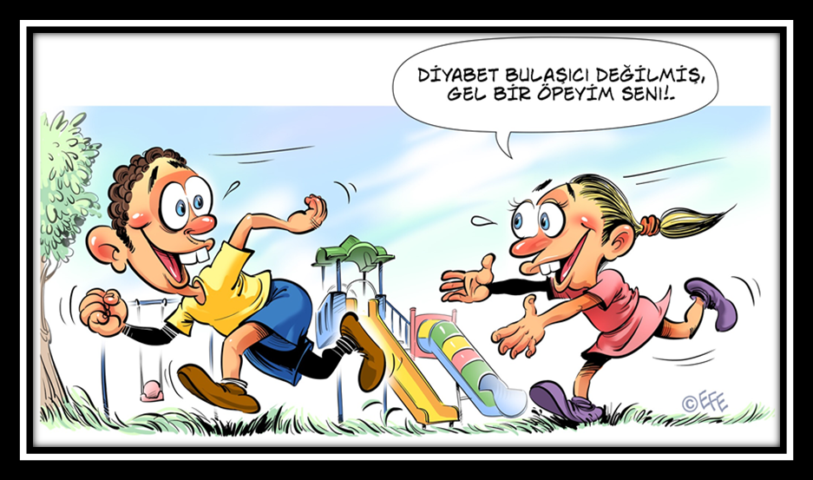
Neden?
Hala bilmediklerimiz var. Ama:
Genetik yatkınlık
Bağışıklık sistemimizin mikropmuş gibi vücudumuzdaki hücrelerle savaşması
Bazı enfeksiyon hastalıkları
Çevresel etmenler (katkı maddeli gıdalar, kimyasallar gibi)
Kesin bilgi: Diyabet bulaşıcı değildir.

Slide 8
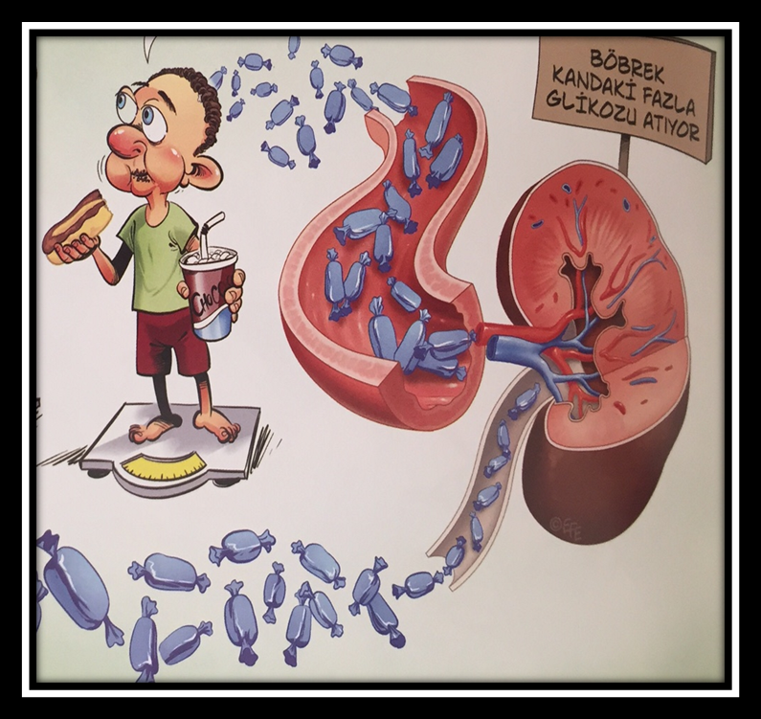
Vücutta neler olur?
İnsülin yetersi olunca kan şekeri yükselir.
Fazla şeker idrar ile atılmaya başlar.
Şeker su çeker → İdrar miktar ve sıklığı artar.
Çok idrar yapan çok susar, çok su içer.
Hücreler enerjisiz kaldığı için halsiz ve yorgun hisseder.
Vücut şeker dışı yağ ve protein gibi enerji kaynaklarını kullanmaya başlar, ketonlar oluşur.

Slide 9
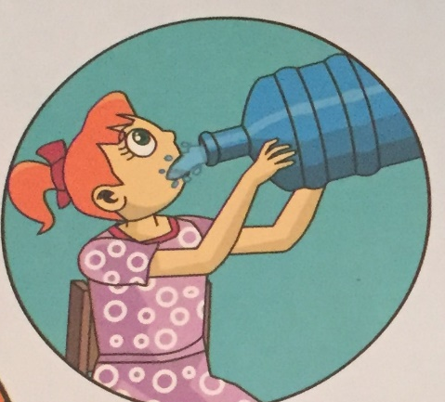


Belirtiler:
Sık ve bol miktarda idrar yapma (gece altını ıslatma)
Sürekli susama hissi/ağız kuruluğu
Her zamankinden çok su içme
Çok yemek yemeye rağmen kilo kaybı
Halsizlik, yorgunluk
Huzursuzluk ve davranış değişikliği

Slide 10
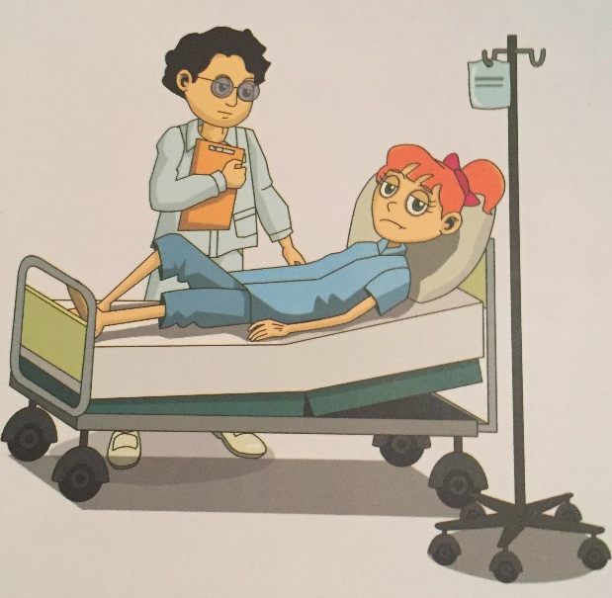
Tanı gecikirse…
Hızlı ve derin solunum
Karın ağrısı, bulantı, kusma
Ağızda çürümüş elma kokusu (Aseton/keton kokusu)
Şeker koması!!!

Slide 11
Tanı: Şeker ölçümü ve ileri tetkikler
Normal sınır (mg/dl) | Kan şekeri
Açlık (8 saat açlıktan sonra) | 80-100 mg/dl
Tokluk (Yemekten 2 saat sonra) | 140 mg/dl’nin altında
Tanımlama | Kan Şekeri
Diyabet | Belirtilerle birlikte kan şekeri >200 mg/dl 75 gram şeker yükleme testinde 2. saat >200 mg/dl Açlık kan şekeri >126 mg/dl
Bozulmuş Tokluk Şekeri | 75 gr şeker yükleme testinde 2. saat 140-200 mg/dl
Bozulmuş Açlık Şekeri | Açlık kan şekeri 100-125 mg/dl

Slide 12
Tip 1 Diyabet Tedavisi
Kendi kendine bakım becerisi
İnsülin
Beslenme Planı
Egzersiz
Tip 1 diyabetliler hazırlıklarını yaparak beden dersine girebilir hatta lisanslı sporcu olabilir.
Kalori kısıtlaması yapmadan, yaşıtları ile aynı miktarda ve bileşende

Slide 13
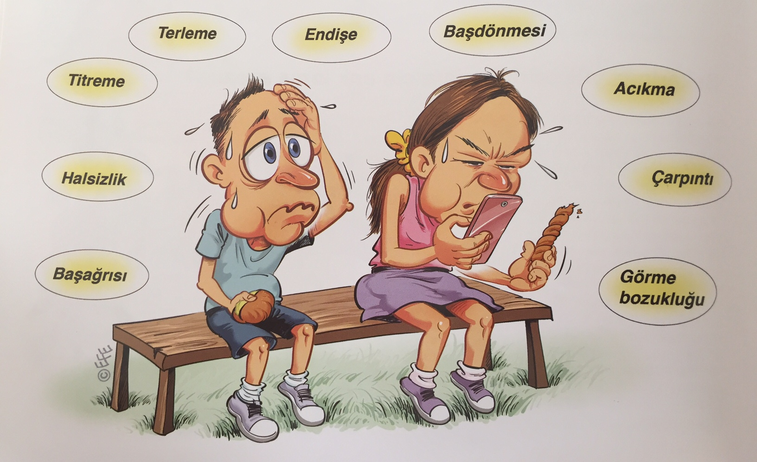
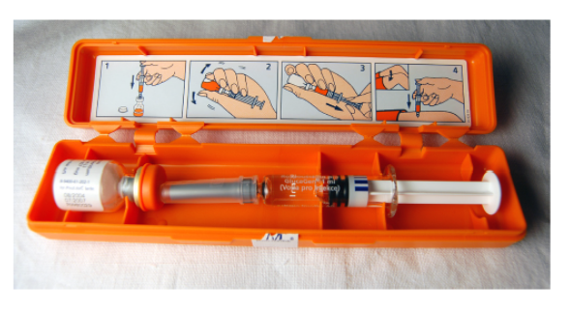
Kan şekerinin düşmesi: Hipoglisemi durumu
Şeker veya meyve suyu ile kan şekerini yükseltmeli.
Eğer bayılırsa bu iğne yapılmalı.
Her tip 1 diyabetlinin iğnesi özellikle kan şekerini düşüren egzersiz gibi özel durumlarda yanında olmalı.

Slide 14
Sınav zamanı…
Okul ve sınav kaygısı kan şekeri dengesini bozar.
Ders ve sınav tekrarı gerekebilir.
Sık hastane kontrolü gerekebilir.
Sınav sırasında:
Şeker ölçümü
Öğün
Ek insülin
Tuvalet gereksinimi olabilir.
Destek olalım.

Slide 15

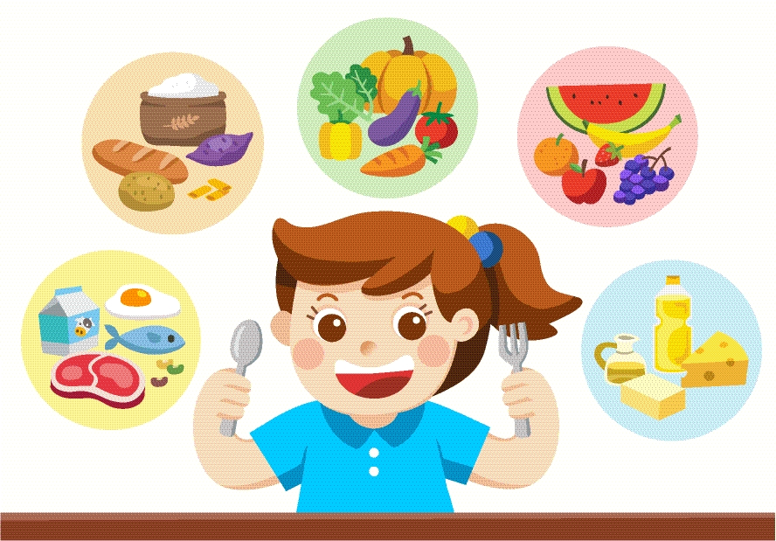
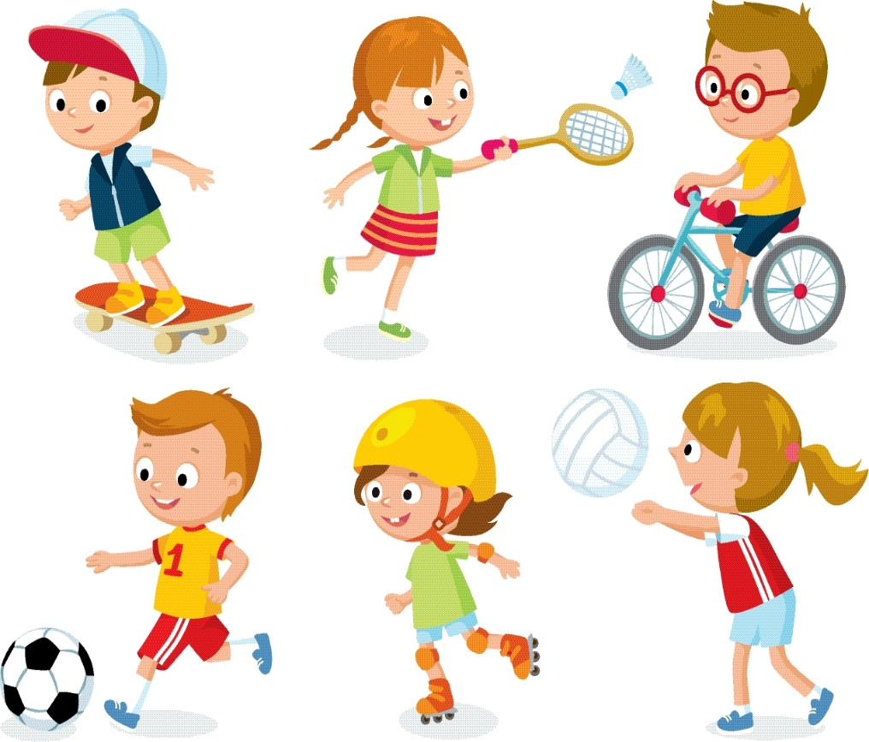

Çocuklarda daha nadir olarak görülen tip 2 diyabet de görülebilir
Tip 2 diyabet önlenebilir.
Sağlıklı beslenir ve kilomuza dikkat edersek tip 2 diyabeti engelleyebiliriz.
Dengeli ve sağlıklı beslenmek
Abur cubur ve hazır gıdalardan uzak durmak
Bilgisayar, tablet, telefon ve televizyon başında geçirilen süreyi 2 saatten kısa tutmak
Ders ve etütlerden sonra fiziksel etkinliğe zaman ayırmak

Slide 16
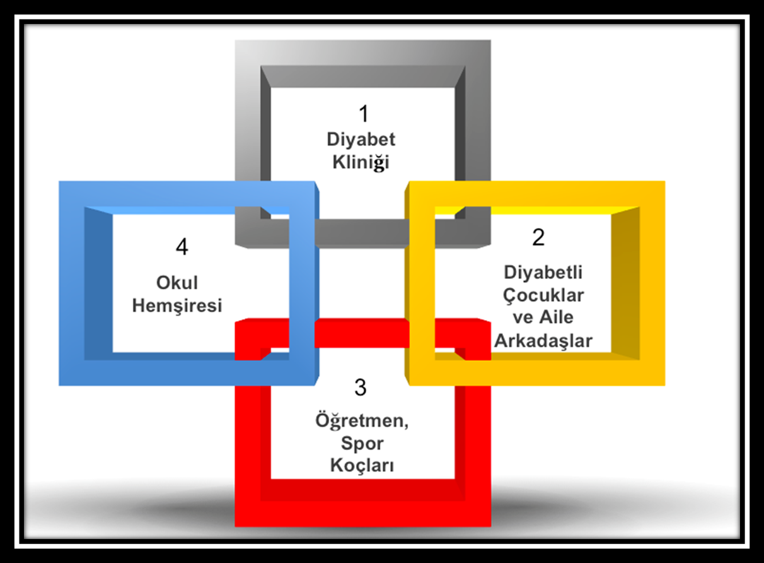
Çocuklarda diyabet tedavisi

Slide 17
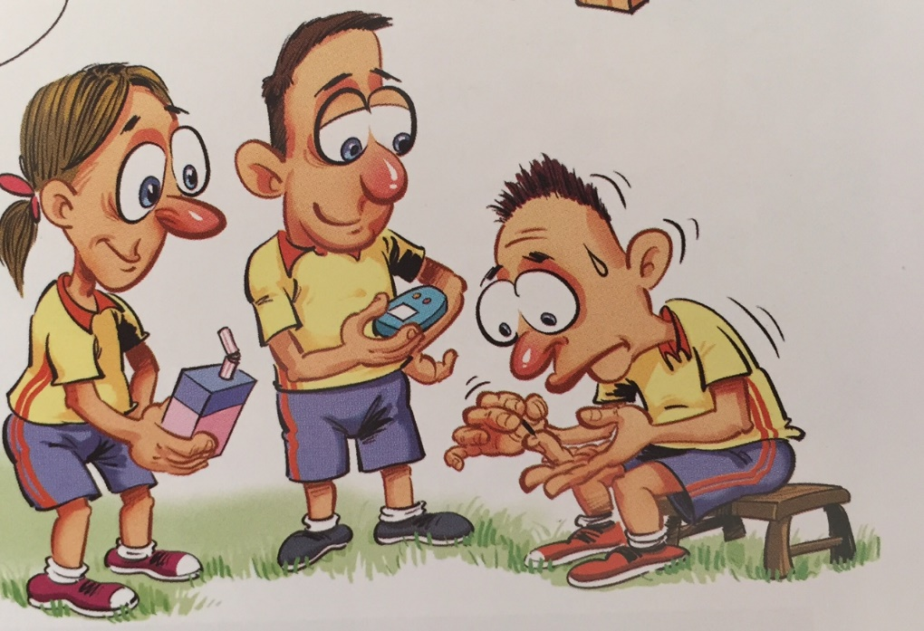
Çevrenizde tip 1 diyabetli arkadaşınız varsa:
Hayatın içinde, kendisini gizlemeden kan şekerini ölçmesine
İnsülin iğnesi yapmasına
«Hasta» değil «diyabetli» olarak anılmasına
Yaşamını sizlerle dolu dolu yaşamasına yardım edebilirsiniz.
Diyabetli çocuklar uygun tedavi ile normal bir yaşam sürebilir ve yaşıtları ile aynı etkinlikleri yapabilir.
Diyabetle barışık yaşamak bizim elimizde.

Slide 18
Sadece biraz destek…
Ders sırasında ara öğün almaları gerekebilir.
Tuvalete gitme ihtiyacı için anlayış gösterilmelidir.
Yatılı okullarda beslenme düzenlemeleri yapılmalıdır.
Öğretmenlerin hipoglisemi ve hiperglisemi bulgularını bilmesi, insülin ve glukagon enjeksiyonu konusunda çocuklara ve ailelere destek olması gerekir.
Merkezi sınavlar için düzenlemeler yapılmalı, ek gereksinimler için ÖSYM’ye yönelik hazırlanan raporlar doktorlarından temin edilmelidir.

Slide 19

Okulda Diyabet Programı ve Amacı Nedir?
Diyabetli çocukların erken tanı almasını sağlamak
Şeker komasından korumak
Diyabetli arkadaşlarımıza diyabetini yönetmesinde destek vermek
Sağlıklı beslenme tutumu oluşturmak
Şişmanlık konusuna dikkatinizi çekmek; sağlıklı beslenme ve fiziksel aktvitenin önemini anlatmak.
https://www.youtube.com/user/Okulda Diyabet TV
http://www.okuldadiyabet.org

